Slide 1

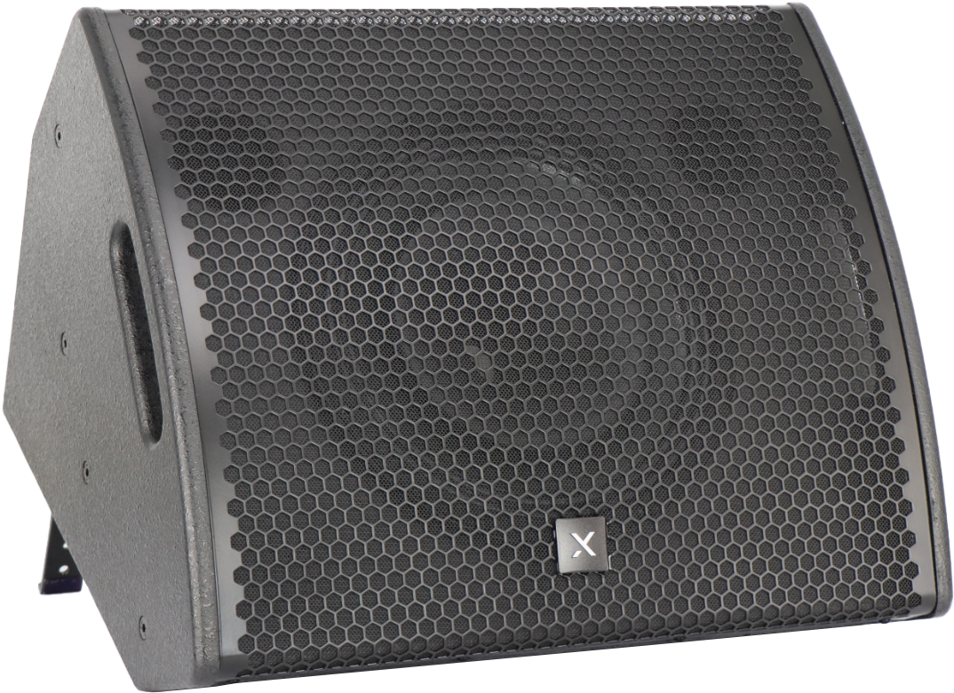
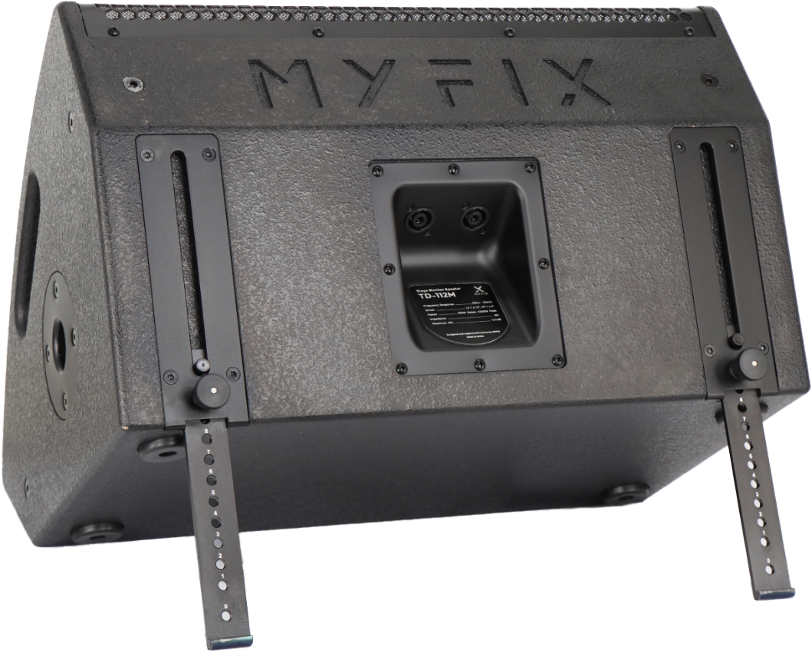

Stage Monitor Speaker
TD-112M
Professional Full Range Speaker System
FEATURE
트위터와 우퍼를 같은 축상에 배치한 코액시얼 유닛 적용
60Hz~20kHz의 넓은 주파수 응답
최대 131dB 음압 출력, 98dB 감도
12″ 페라이트 콘 우퍼 채택
내장 브래킷으로 11단계 각도 조절 가능(홀컵 포함)
별도 전용 소프트 케이스와 하드 케이스 구성
SPECIFICATION
항목 | 세부내용
Frequency Response | 60Hz – 20kHz
Driver | LF: 12" ×1, HF: 3" ×1
Rated Impedance | 8Ω
Sensitivity | 98dB
Rated Power | 550W
Peak Power | 2200W
Maximum SPL | 131dB
Diffusion Angle | 80° × 80° (H × V)
Crossover Mode | Internal Crossover
Installation | Multi-point Suspension
Dimensions (WxHxD) | 540 x 340 x 450mm
Weight | 18.2kg
www.voatek.com
e-mail : voatek@naver.com
Tel : 031-8011-0388

